Slide 1
一、规划依据
《中华人民共和国城乡规划法》、《城市规划编制办法》等国家、省、市相关法律法规和标准规范。
二、规划期限
近期： 2018——2023年； 远期： 2023——2030年。
本次规划包括乡域和集镇建设区两个层次。
三、集镇性质与职能
叶集城区近郊型乡镇，区域交通和工商业中心，以发展工业、商贸为主的综合集镇。
四、集镇规模
人口规模：近期（2023年）25000人，远期（2030年）59000人。
用地规模：近期（2023年）2.8平方公里，远期（2030年）6.5平方公里。

Slide 2
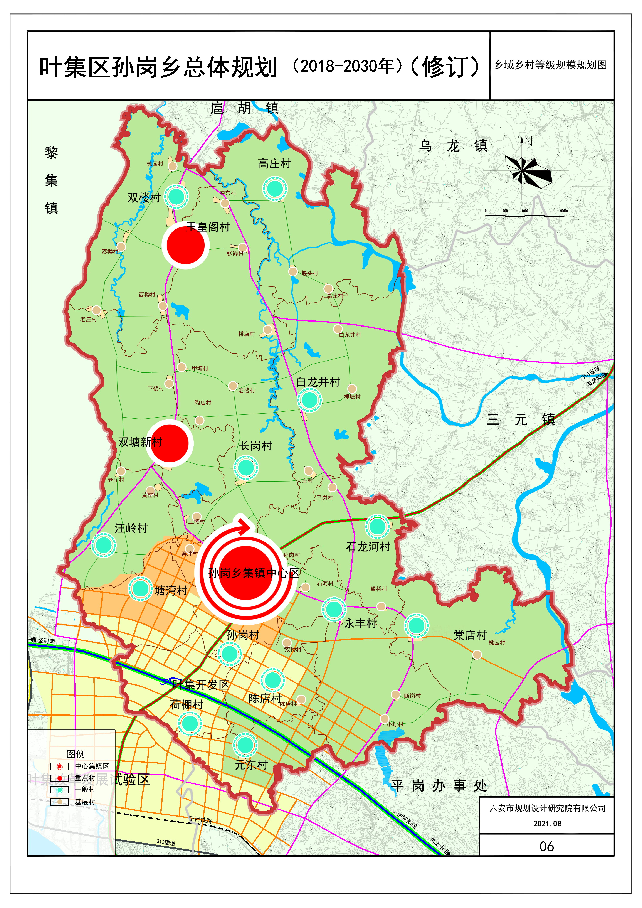
五：总体发展布局规划
1、乡域城镇体系
镇村等级划分为四级：中心集镇——重点村——一般村——基层村。

Slide 3
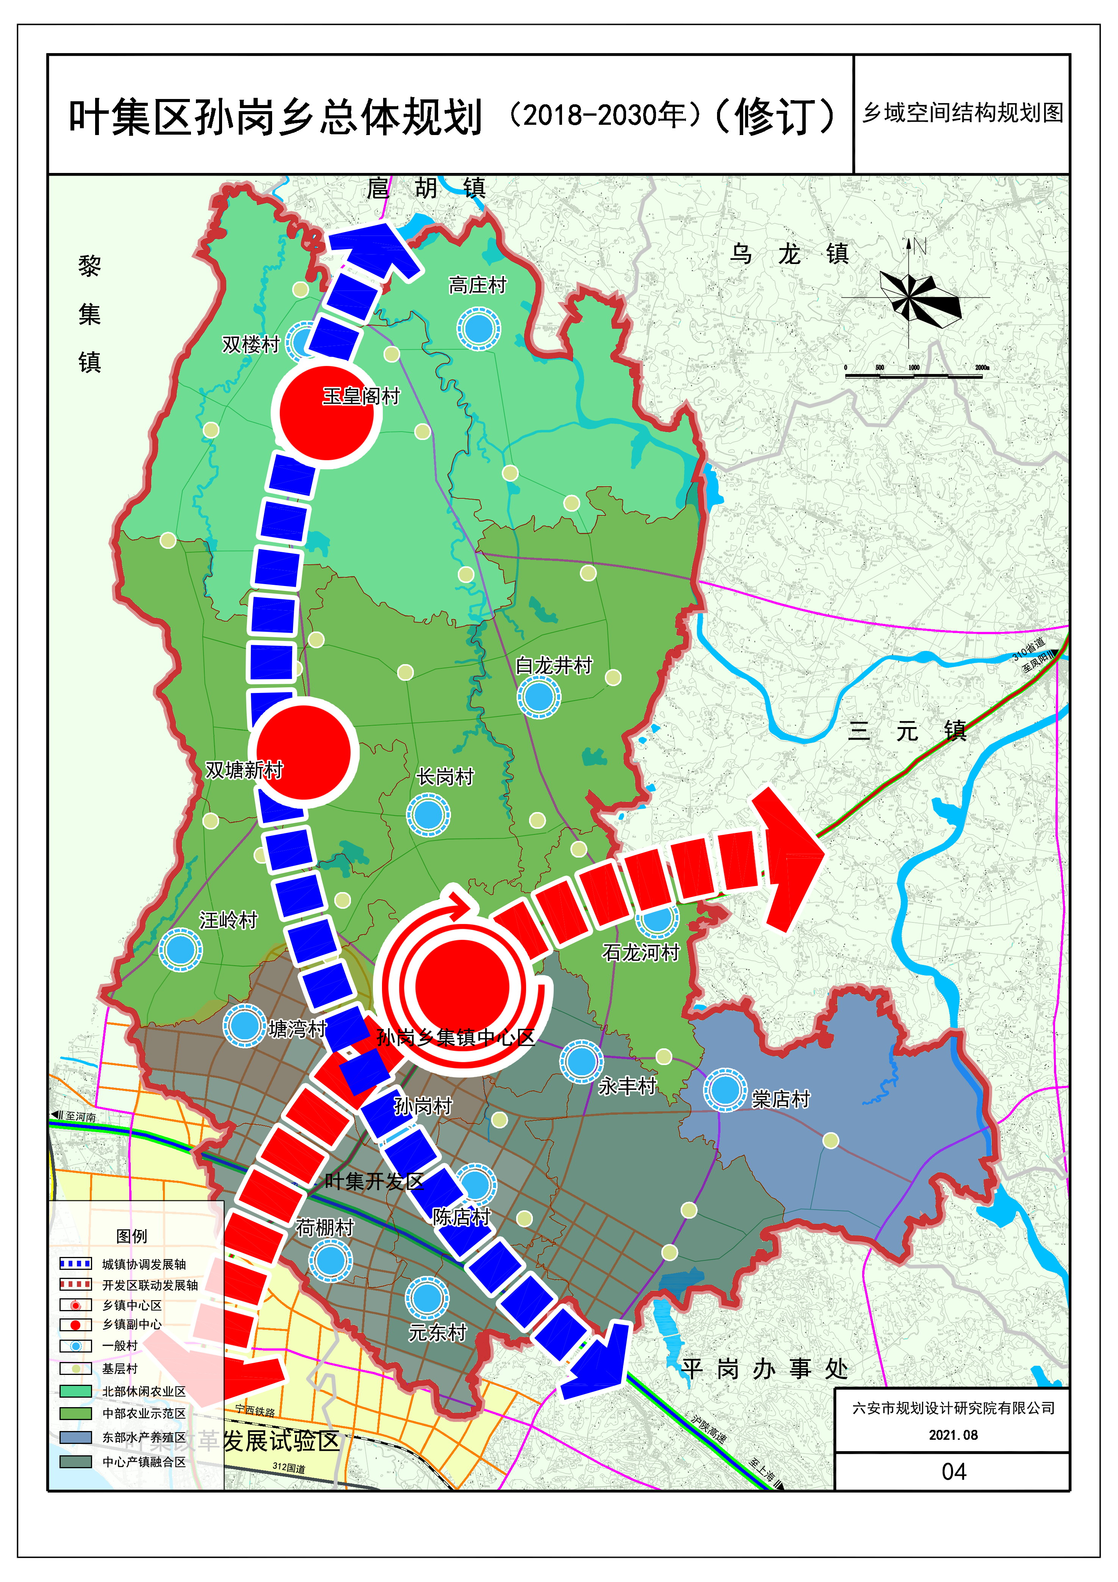
2、乡域空间结构
“一核两轴四区”的空间结构：
一核：孙岗乡中心集镇区，是孙岗乡的核心发展区。
二轴： 扈孙路沿线发展轴和310省道沿线发展轴。
四区：
1.北部休闲农业区
2.中部农业示范区
3.东部水产养殖区
4.中心产镇融合区。
其中中心产镇融合区位于孙岗乡集镇区内，包含了乡镇的工业、居住、服务配套及旅游休闲等功能。

Slide 4
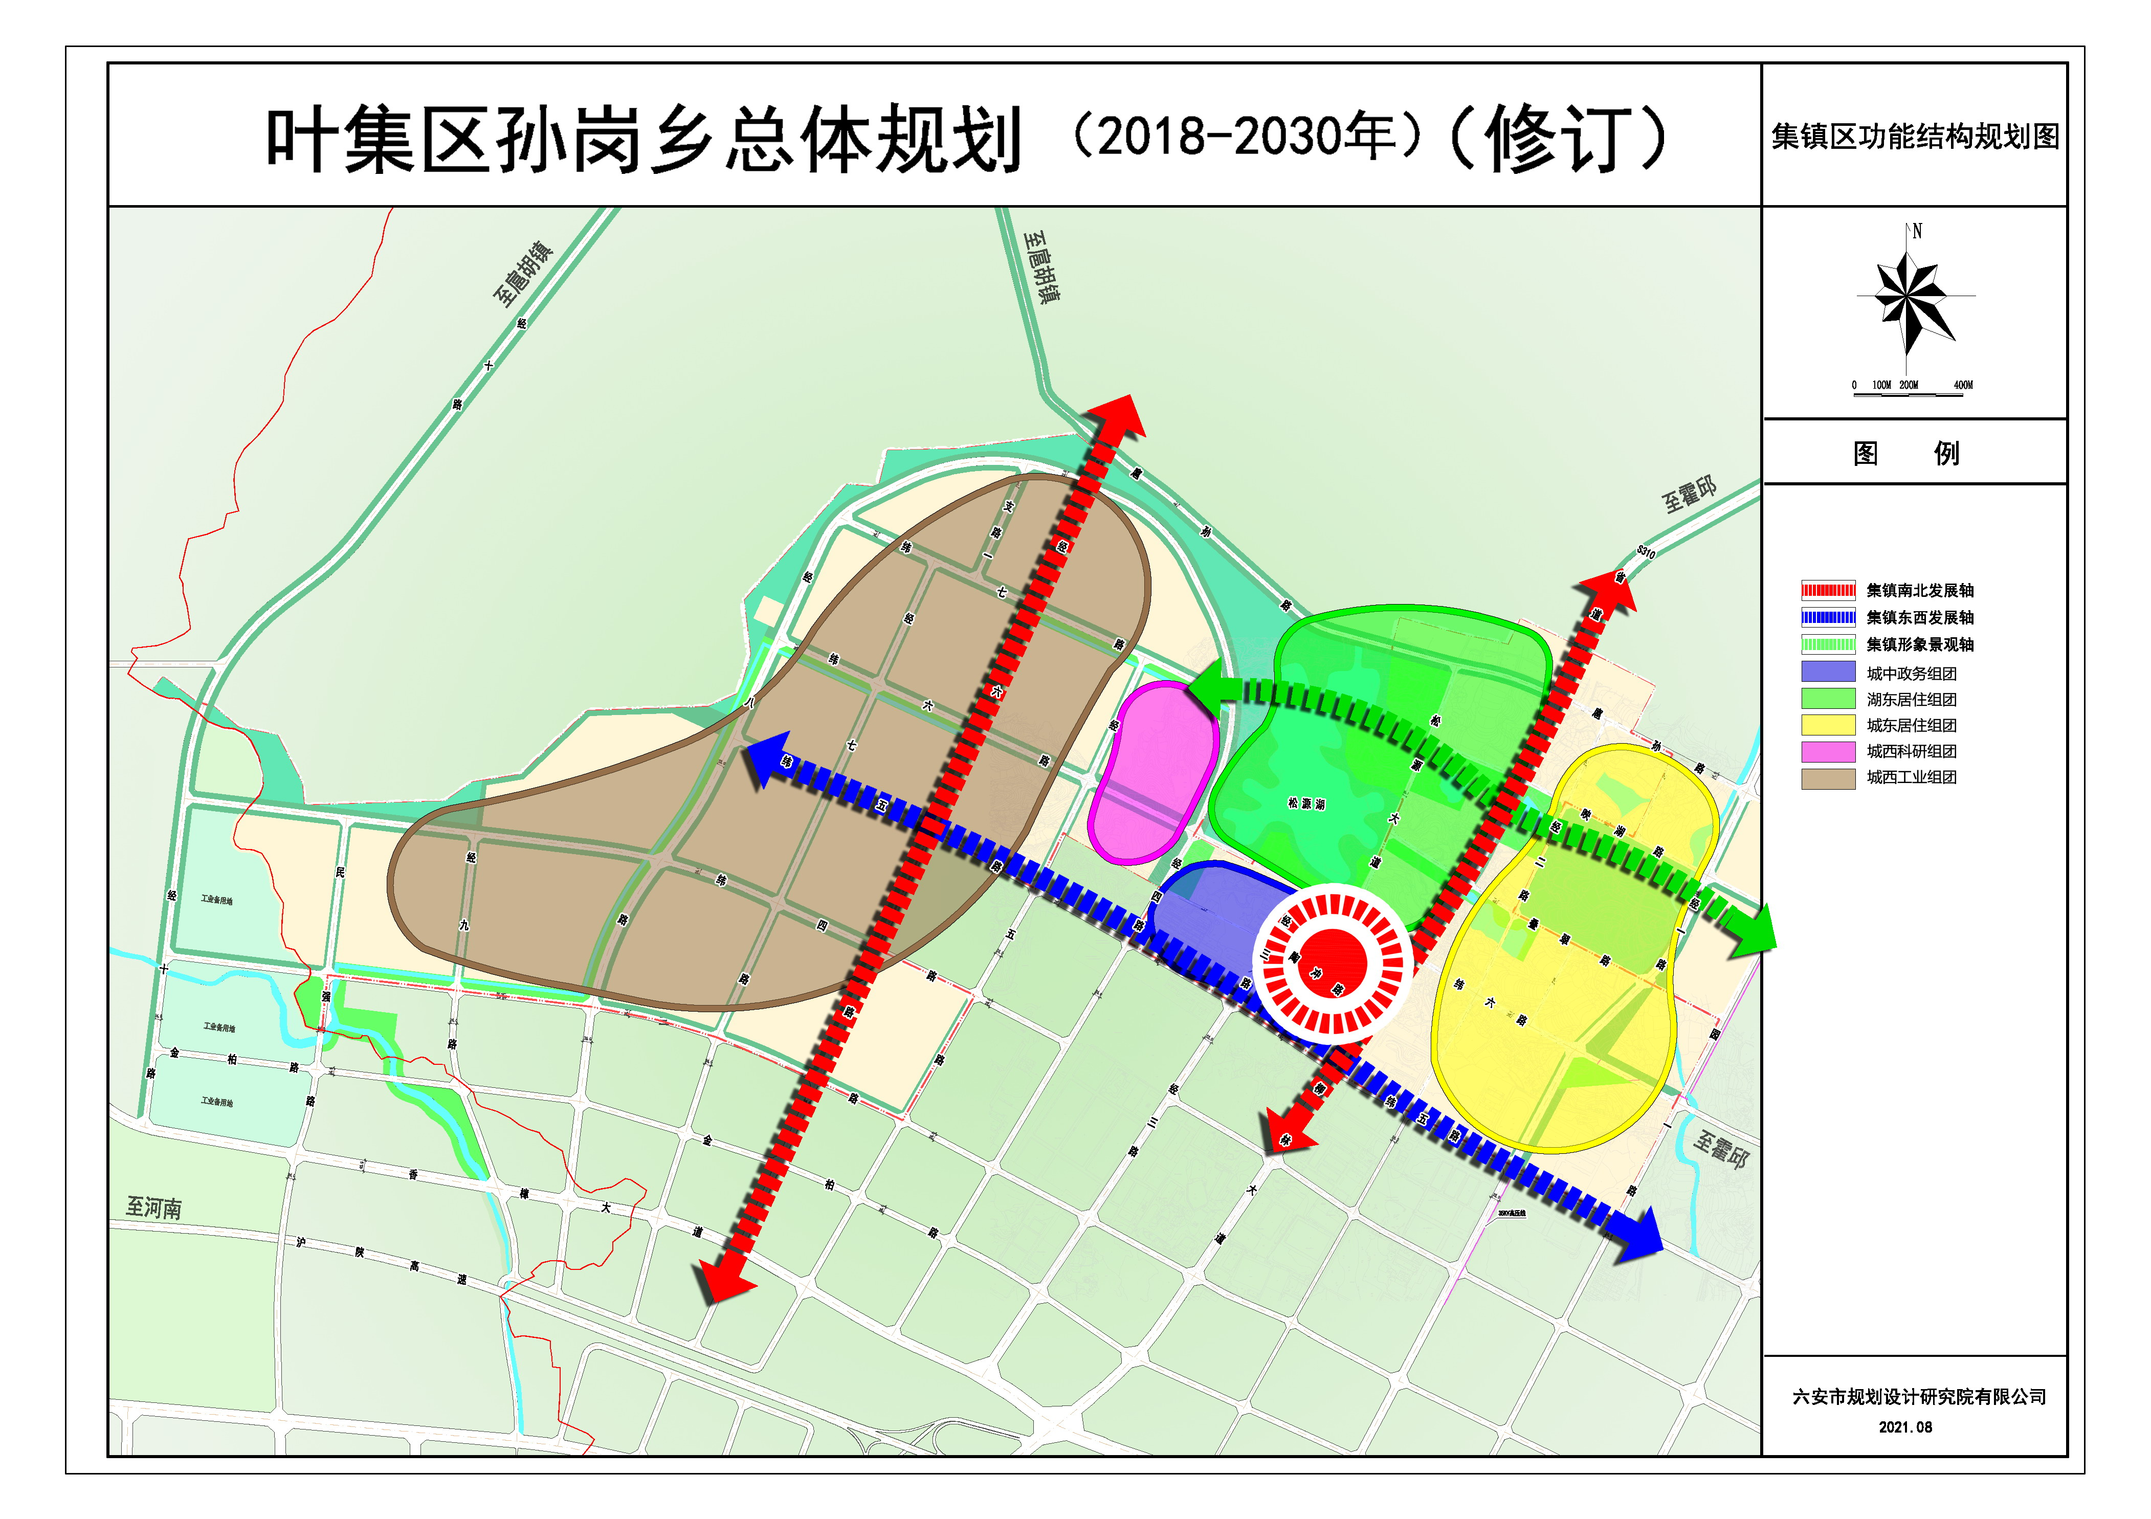
六：集镇区规划
1、集镇发展方向
依托叶集开发区现状建成区，积极向西、南积聚；适度向东发展。形成“西进、南融、东延、
北抑”的乡镇发展空间格局。
2、空间结构
集镇空间为“一心三轴五区”。
“一心”：镇区综合服务中心区；
“三轴”：东西向纬五路发展轴、南北向310省道发展轴和经六路发展轴。
“五区”：湖东居住组团、 城东居住组团、城中政务组团、城西工业组团和城西科研组团。

Slide 5
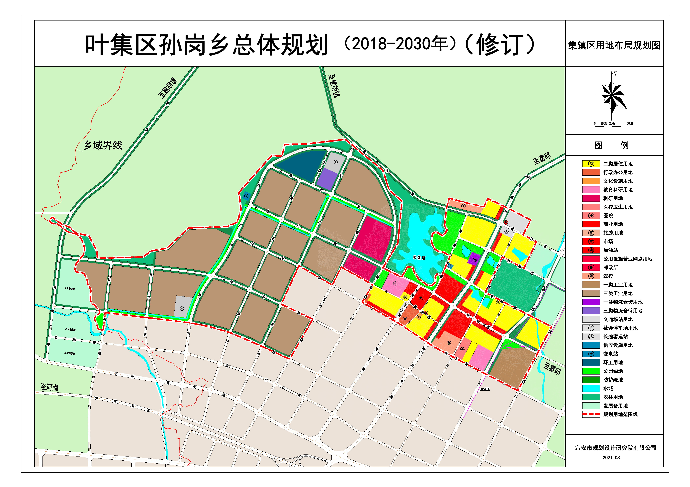
3、集镇区用地布局规划
规划用地主要以工业用地、居住用地、商业服务业设施用地以及公共管理与公共服务设施用地为主。

Slide 6
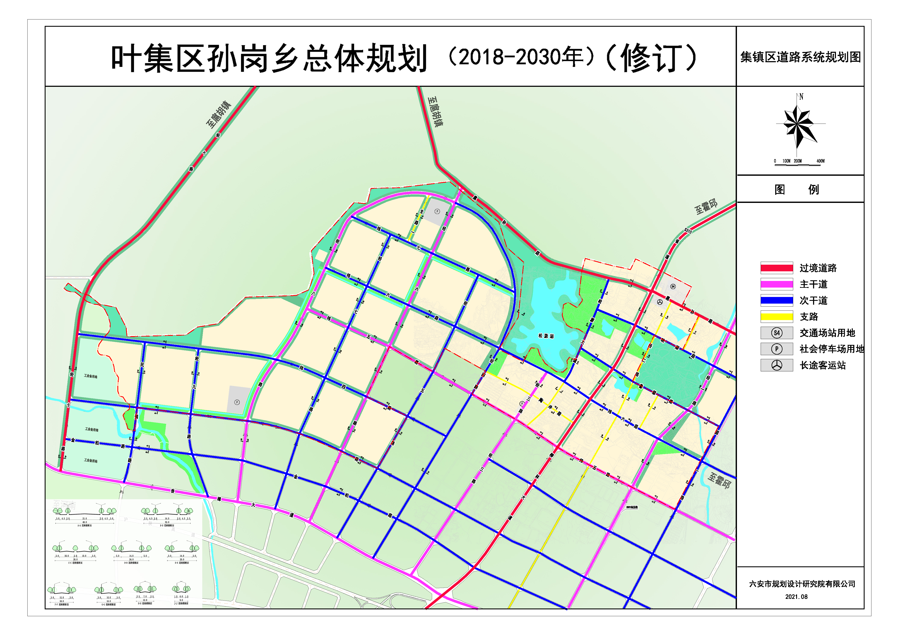
4、集镇区道路系统规划
规划对外交通道路3条：分别为310省道、扈孙路和经十路。在孙岗乡扈孙路与310省道交叉口东南，布置长途客运站一处。
集镇内部交通采用主干道-次干道-支路的道路体系。

